Slide 1

De overgang naar studie of werk
Een grote studie naar het welzijn van jongeren

Slide 2


De overgang naar studie of werk
KANSRIJKE PERIODE
KWETSBARE PERIODE
30 tot 50% heeft behoefte aan geestelijke gezondheidszorg

Slide 3






Wie is het meest kwetsbaar?
Wat zijn de verschillende trajecten?
BESCHRIJVEN
Wat zijn risicomomenten?
VERSTERKEN
VERKLAREN
SOCIALE MEDIA
PRESTATIEDRUK
EMOTIEREGULATIE
IDENTITEIT

Slide 4







2000 jongeren
vullen gedurende 3 jaar ieder seizoen een vragenlijst in
maart 2025
maart 2026
december 2027
Transitie naar studie of werk
Dagelijkse bevraging op gsm
9 dagen
7 keer per dag korte bevraging

Slide 5



WAT WIJ VERWACHTEN...
WAT WIJ VOORZIEN...
...VAN SCHOLEN:
...VOOR SCHOLEN:
Exclusieve updates over het welzijn van schoolverlaters
Op maat gemaakte feedback
Toegang tot software Virtual Reality interventie
Schoolverlaters informatie tonen over het onderzoek
...VAN LEERLINGEN:
...VOOR LEERLINGEN:
100 euro, gespreid over meerdere momenten
Toegang tot software Virtual Reality interventie
QR code scannen om zich
in te schrijven

Slide 6

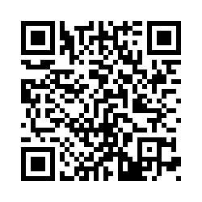


VRAGEN OF ONDUIDELIJKHEDEN?
VoorZ@UGent.be https://www.fsppd.be/voorZ
REGISTREREN EN INSCHRIJVEN:
Via deze link
Of via onderstaande QR-code

